Slide 1

DEPRESSÃO
Airton Ferreira dos Santos Filho
Médico-psiquiatra (UNIFESP)
Gerência de Saúde Mental (SPAIS/SES-GO)

Slide 2

O que é Depressão?
É uma doença do cerébro!
Provoca alterações no corpo, no humor e nos pensamentos.
“Mundo sem colorido”

Slide 3
Tristeza não é Depressão!
TRISTEZA
DEPRESSÃO
Passageira (dias)
Sentimento normal do ser humano
Reação comum diante de perdas de emprego, luto, problemas financeiros
Não altera o sono ou apetite
Não afeta o trabalho
Duradoura (semanas, meses ou anos)
Pode estar relacionada ou não com fatores estressores
Altera o corpo (sono, apetite, dores difusas)
Afeta a capacidade para o trabalho
Prejudica as relações interpessoais

Slide 4
Depressão – Sintomas fundamentais
Humor deprimido
Perda do interesse ou da capacidade de sentir prazer
Perda ou ganho significativo de peso
Insônia ou hipersonia
Agitação ou retardo psicomotor
Fadiga ou perda de energia; diminuição da libido
Sentimento de inutilidade ou culpa excessiva
Redução da concentração ou atenção
Pensamentos recorrentes de morte e/ou ideação suicida

Slide 5

Depressão é um problema de Saúde Pública!
Estima-se que cerca de 350 milhões de pessoas no mundo são afetadas pela doença
Aproximadamente 1 milhão de pessoas tiram suas próprias vidas por ano
Para cada pessoa que comete suicídio, existe cerca de outras 20 que tentam…

Slide 6
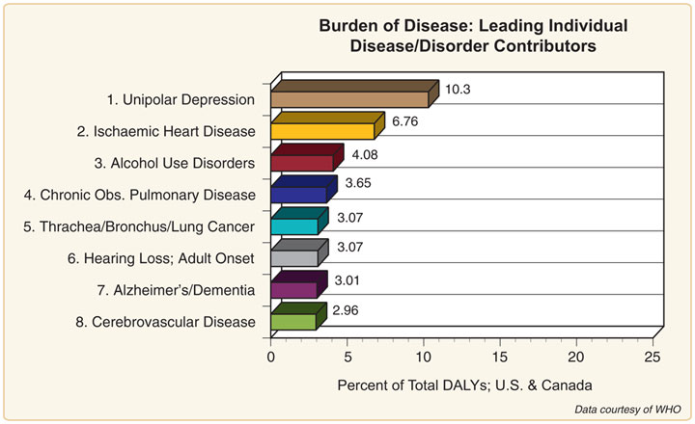

Slide 7
Causas
Combinação de fatores genéticos (predisposição familiar) e ambientais (acontecimentos traumáticos, estresse físico e psicológico)
Doenças clínicas (hipotiroidismo)
Doenças neurológicas (AVC)
Doenças cardiovasculares (Infarto)
Doenças auto-imunes (Lúpus)
Neoplasias
Abuso de álcool e drogas (cocaína, anfetaminas)

Slide 8
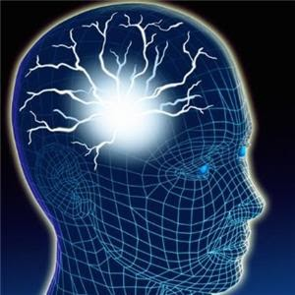
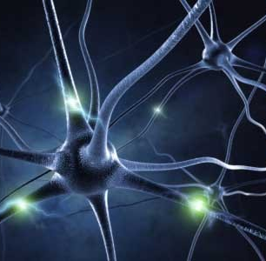
Neurobiologia
Cérebro
Neurônio

Slide 9
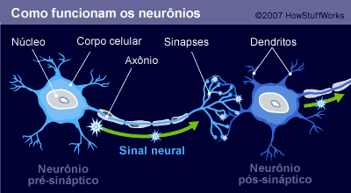
Neurobiologia

Slide 10
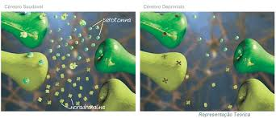
NORMAL
DEPRESSÃO
Diminuição dos neurotransmissores (serotonina, dopamina, noradrenalina)

Slide 11
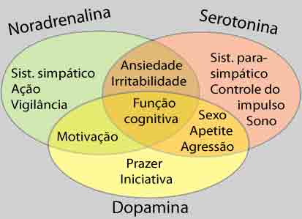

Slide 12
Tipos de depressão
Depressão Unipolar
Somente episódios depressivos
Pode ser recorrente!!!
Depressão Bipolar
Alterna períodos de depressão com euforia (mania)
Distimia
Transtorno depressivo leve de início insidioso e evolução crônica
Às vezes, se confunde com a personalidade da pessoa – “jeito de ser”

Slide 13
Depressão em Mulheres
Frequência 2x maior que homens
Alterações hormonais (ciclo menstrual)
Pré-menopausa e menopausa; pós-parto
Estresse adicional (responsabilidade no trabalho e no lar)
Dores crônicas, cefaleia, transtornos digestivos
Tabagismo

Slide 14
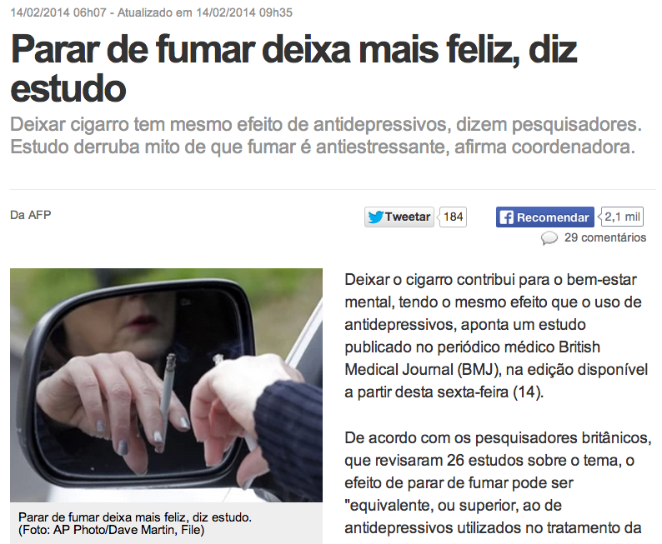

Slide 15
Depressão em homens
Menor propensão que as mulheres
Tendem a admitir menos a doença e os médicos tendem a suspeitar menos dela
Mascarada pelo abuso de álcool e/ou drogas ou pelo hábito socialmente aceitável de trabalhar por períodos excessivamente longos
Irritabilidade, raiva e desânimo
Taxa de suicídio 4x maior que mulheres (sobretudo em idosos)
Fator de risco para cardiopatia coronariana

Slide 16
Depressão em crianças
Somente nas duas últimas décadas a depressão infantil foi levada a sério
Criança deprimida pode recusar-se a ir a escola, fingir estar doente, agarrar-se a um dos pais ou achar que o pai vai morrer
Crianças maiores podem ficar mal humoradas, ter problemas na escola, mostrar-se negativas, resmungonas ou sentir-se incompreendidas
Dificuldade diagóstica (diferenciar das “fases” temporárias e mudanças normais de comportamento)
Risco aumentado para uso e abuso de álcool/drogas

Slide 17

Tratamento
Depressão leve = Psicoterapia
Depressão moderada / grave = Medicação + Psicoterapia
Várias classes de antidepressivos (novos ≠ antigos)

Slide 18
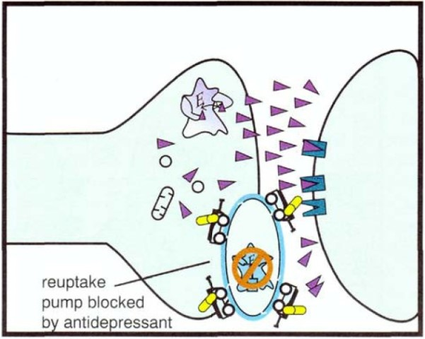
Antidepressivos
Aumento dos níveis de neurotransmissores (serotonina, noradrenalina e dopamina) na fenda sináptica

Slide 19
NORMAL
DEPRESSÃO
Diminuição dos neurotransmissores (serotonina, dopamina, noradrenalina)

Slide 20
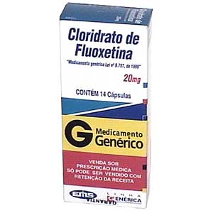

Antidepressivos
Aumento dos níveis de neurotransmissores (serotonina, noradrenalina e dopamina) na fenda sináptica

Slide 21
Antidepressivos
Embora possam ser vistas algumas melhoras na primeira semana, as medicações antidepressivas precisam ser tomadas regularmente por 3 a 4 semanas para que possamos observar início do efeito terapêutico
Alguns pacientes podem demorar mais para responder ao tratamento (8 semanas)
O médico pode ter que experimentar vários antidepressivos antes de achar a medicação ou combinação de medicações mais eficaz

Slide 22
Antidepressivos
É importante continuar a tomar a medicação até que ela tenha tido chance de funcionar!
Os efeitos colaterais geralmente aparecem antes da atividade antidepressiva se evidenciar
Orientar o paciente que os efeitos colaterais são passageiros (1 a 2 semanas)
Os pacientes são frequentemente tentados a suspender a medicação cedo demais
Podem se sentir melhor e achar que não precisam mais da medicação
Ou podem achar que a medicação não está ajudando em nada
Os medicamentos antidepressivos não causam dependência!

Slide 23
Antidepressivos
Depois que o indivíduo tiver se sentindo melhor, é importante continuar a medicação por pelo menos 9 meses (tratamento de manutenção) para evitar a recorrência da depressão
Algumas medicações devem ser suspensas gradualmente
Em indivíduos com Transtorno Bipolar ou depressão recorrente (crônica) pode-se ter que manter indefinidamente a medicação

Slide 24
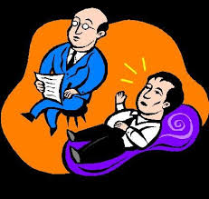
Psicoterapia
As “terapias da fala” ajudam os pacientes a identificar problemas e solucioná-los, lidar com sentimentos em conflito ou modificar estilos negativos de pensamento
Podem ser de curta duração (semanas) ou processuais (meses a anos)

Slide 25
Como ajudar a si mesmo se você estiver deprimido?
Os pensamentos e sentimentos negativos fazem algumas pessoas sentirem vontade de desistir de tudo
O pensamento negativo se desvanece quando o tratamento começa a fazer efeito
Estabeleça objetivos realistas
Decomponha grandes tarefas em tarefas menores, faça o que puder e quando puder
Tente ficar com outras pessoas e confiar em alguém; isso geralmente é melhor do que ficar sozinho sem falar com ninguém
Participe de atividades que façam você se sentir melhor

Slide 26
Como ajudar a si mesmo se você estiver deprimido?
Exercícios leves
Participar de atividades religiosas, sociais ou de outro tipo pode ajudar
Espere que seu humor melhore gradativamente e não imediatamente; sentir-se melhor leva tempo
É aconselhável adiar decisões importantes até que a depressão tenha melhorado
Deixe seus familiares e amigos lhe ajudarem!

Slide 27
Como familiares e amigos podem ajudar a pessoa deprimida?
A coisa mais importante que qualquer pessoa pode fazer pela pessoa deprimida é ajudá-la a obter um diagnóstico e tratamento apropriado
Encorajar o indivíduo a permanecer no tratamento, acompanhá-lo nas consultas médicas, verificar o uso correto das medicações
Dar apoio emocional
Compreensão e paciência – não desqualifique os sentimentos expressos, mas aponte as realidades e dê esperanças
Não ignore os comentários sobre suicídio!

Slide 28
Como familiares e amigos podem ajudar a pessoa deprimida?
Encoraje a participação em atividades sociais, mas não force a pessoa deprimida a fazer coisas demais muito cedo
A pessoa deprimida precisa de distração e companhia, mas exigências demais podem aumentar os sentimentos de fracasso
Não acuse a pessoa deprimida de fingir uma doença ou de preguiça e nem espere que ela saia dela “num piscar de olhos

Slide 29
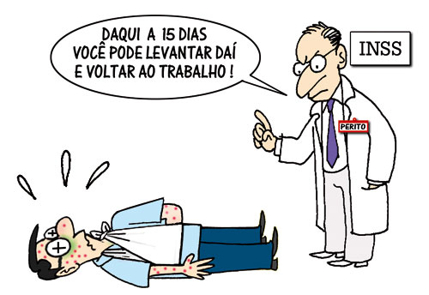

Slide 30
OBRIGADO!
“Mais esperança nos meus passos
Do que tristeza nos meus ombros”
Cora Coralina
airton_fsantos@yahoo.com.br

